Slide 1


Slide 2





Slide 3


Slide 4



Slide 5



Android App
Bild hochladen
Statistiken einsehen
Kategorien festlegen
Web App
Einkäufe anzeigen
Statistiken anzeigen
Cloud
OCR
Datenverwaltung

Slide 6
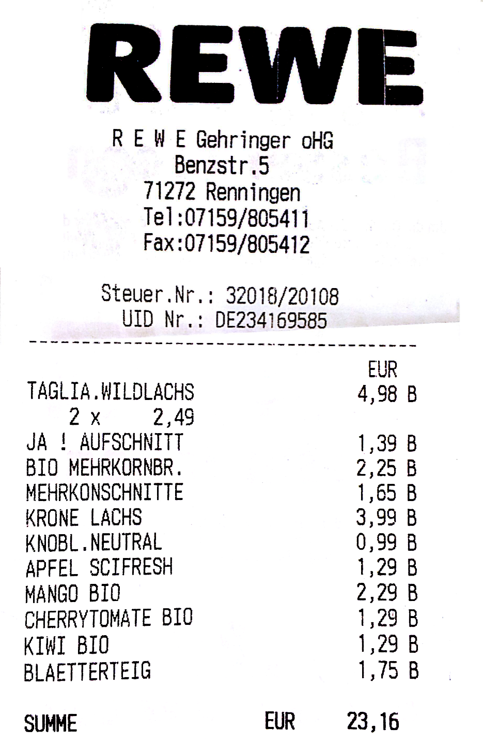

Slide 7
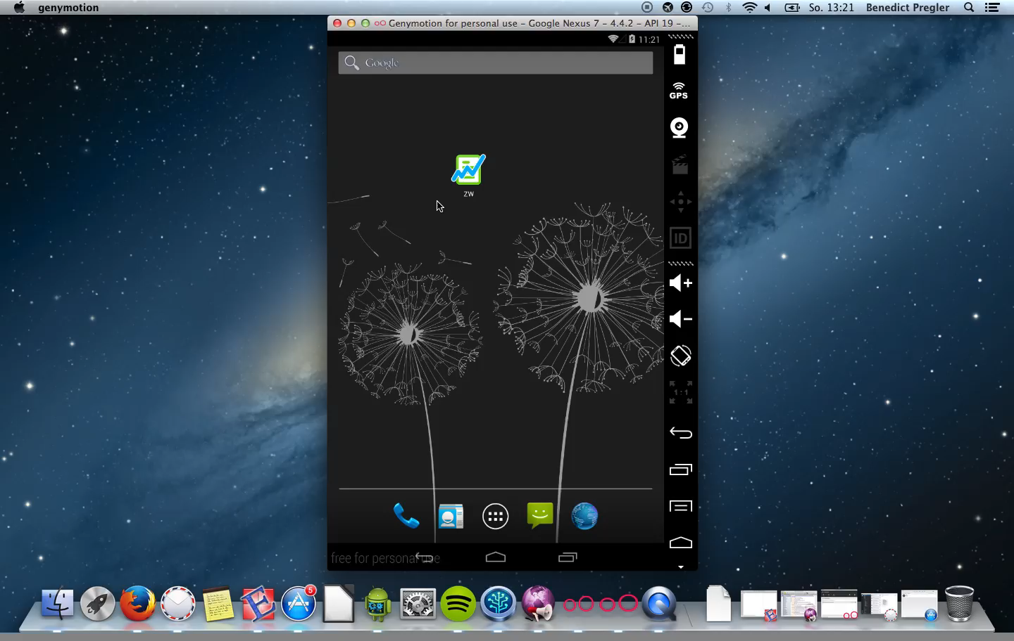

Slide 8


€

Slide 9

Math.random();
team

